Slide 1
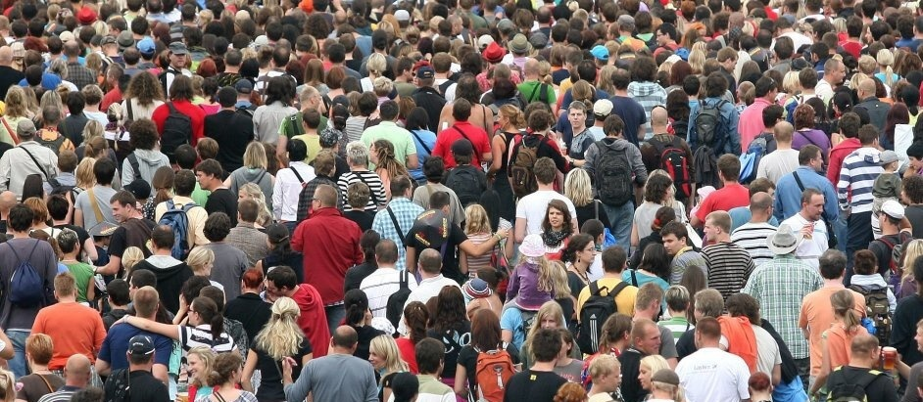
Z0043 GEOGRAFIE OBYVATELSTVA A OSÍDLENÍ 1 cvičení 7
Podzim 2017
Petr MAREK
petrmarek@mail.muni.cz

Slide 2
Máte slovo...
prezentace tří odborných článků:
The Less Extreme, the More You Leave: Radical Islam and Willingness to Migrate (L. Semrád)
Migration plans of the international PhD students (V. Posledník)
Populační vývoj v České republice v roce 2016 (M. Mikulíková)

Slide 3
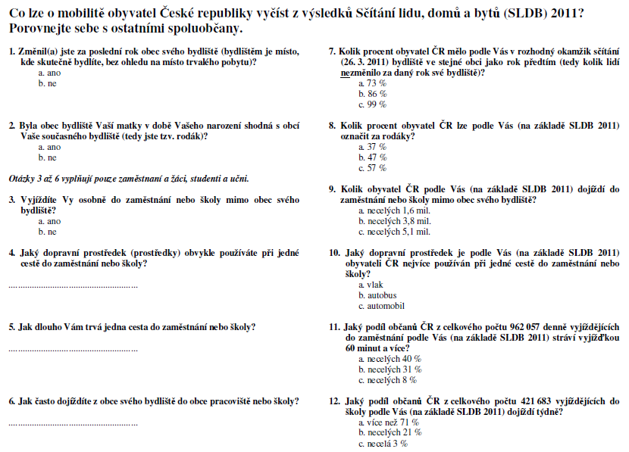
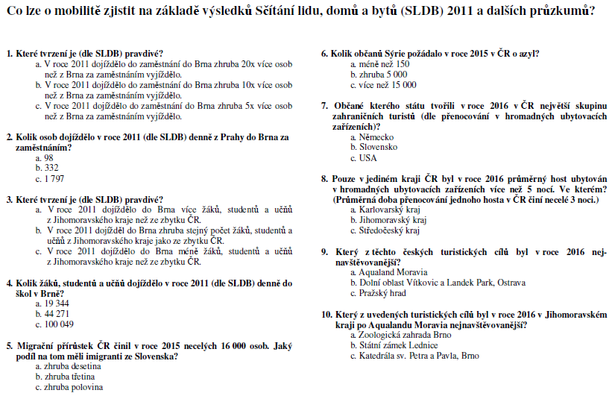
Kvízy o mobilitě (1)

Slide 4
Kvízy o mobilitě (2)

Slide 5
Kvízy o mobilitě (3)

Slide 6
Děkuju za pozornost :)

